Slide 1
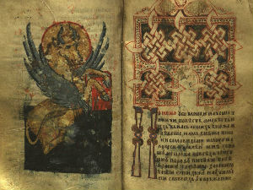
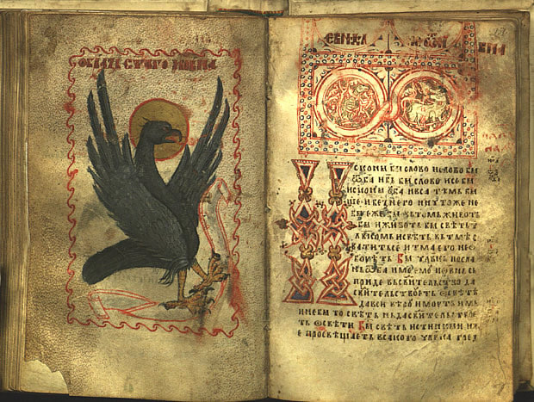
КАКО СУ НАСТАЈАЛЕ КЊИГЕ У СРЕДЊЕМ ВЕКУ
Adrian Pittino VI4

Slide 2
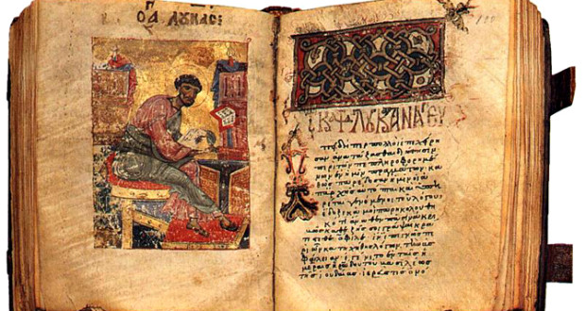
ГДЕ СУ ПИСАНЕ?
Највише књига из средњег века писано је у манастирима. Написане књиге потом су се чувале у манастирским библиотекама. Манастирске библиотеке налазиле су се унутар манастира, и њихова улога у средњем веку је била сакупљање, преписивање и чување старих рукописа, рукописних књига, инкунабула, као и израђивање неопходних материјала за писање (папирус, пергамент, папир). Имале су свој скрипторијум у којој се вршила преписивачка делатност у раном средњем веку, а касније се у њима и израђивали и украшавали кодекси и инканабуле. У западној Европи до 13. века преписивачи су били искључиво монаси, док у манастирима Византијског царства преписивањем су се бавили и универзитетски професори, нотари, чиновници и други.

Slide 3
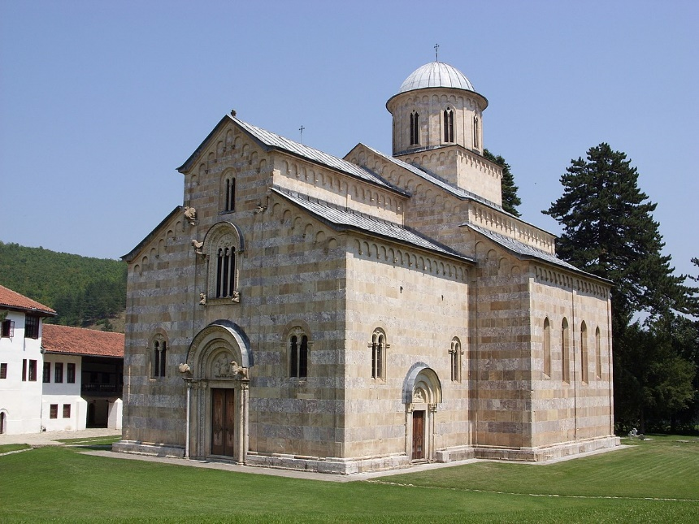
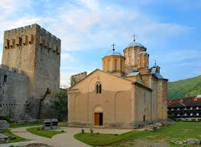
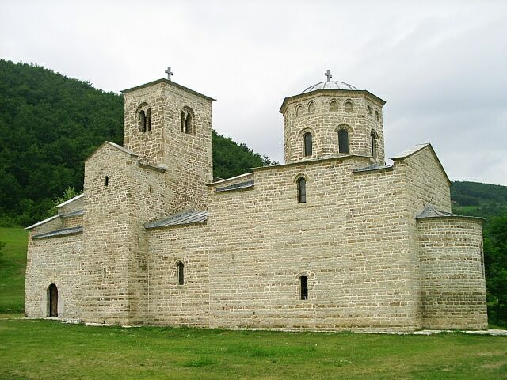
МАНАСТИРИ

Slide 4
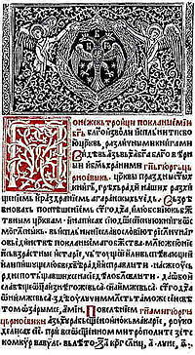
ПРЕПИСИВАЧКА ДЕЛАТНОСТ
Уређивање црквеног живота темељи се на богослужбеним књигама. Зато се у средњем веку производња чување књига организују у манастирским библиотекама, док се умножавање врши у преписивачким радионицама — скрипторијумима. Писарске радионице биле су биле опремљене за истовремени рад више писара, а често су писари радили и сами, у својим ћелијама.
Писари су могли да буду само они монаси који су имали довољно знања, велику писарску вештину и посвећеност том духовном послу. Уживали су велики углед, неретко и привилегије, а у неким земљама су имали и правну заштиту.
Најпознатије писарске радионице основане су у првим манастирима у јужној Италији — Виваријум и Монте Касино.

Slide 5
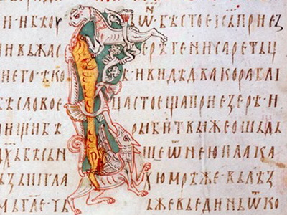
НАЧИНИ УКРАШАВАЊА
Три основна начина украшавања била су заставица, минијатура и иницијал.
Заставица у рукописној књизи представља орнаментално поље на почетку текста, поглавља или важније целине. Заставицама се украшавају нарочито ћириличке богослужбене књиге.
Минијатура обухвата све оне елементе сликане или цртане на маргинама, у оквиру ступца или ређе на целој страни. У јеванђељима минијатуре често укључују и портрете јеванђелиста. Ретко илуструју текст уз који стоје. Један од изузетака представља Призренско јеванђеље у коме минијатуре непосредно илуструју текст.
Иницијал је истакнуто и украшено слово на почетку текста, поглавља или целине.

Slide 6
НАЧИНИ УКРАШАВАЊА

Slide 7
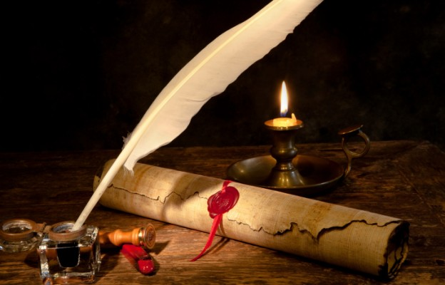
ПРИБОР ЗА ПИСАЊЕ
Мастило (танинско, угљениково, анилинско)
Пера
Пасте за пера
Мастила за писање и цртање

Slide 8
ХВАЛА НА ПАЖЊИ!

